Slide 1
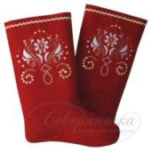
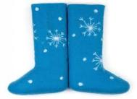
Познавательно- творческий проект в средней группе №8 «Птенчики»
«Русские валенки»
Составила: Ильиных О.Е.
Декабрь 2022г
Notes:
Усские валенки

Slide 2
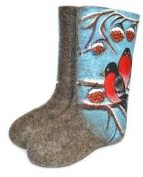
Вид и сроки реализации проекта: познавательно – творческий, семейный,
краткосрочный ( с 5 по 16.12. 2022г)
Участники проекта: дети группы, воспитатели,
родители.
Возраст детей: 4 – 5 лет.
Проблема
У дошкольников не достаточно сформированы представления о народных промыслах своего народа, в частности (катание валенок) который знакомит детей с историей одного из самых распространённых промыслов России.

Slide 3
Актуальность
Наверное, почти каждый из нас помнит, как когда-то, в детстве, он носил зимой валенки, в которых было так тепло и уютно. Валенки – это один из символов России, доказывающий талантливость русского народа и богатую самобытную культуру нашей страны. Что же мы знаем о нашей, исконно русской обуви, валенках?
Валенки – это неотъемлемая часть русского образа жизни, русской зимы и русского характера. Производство настоящих валенок очень трудоемко. Валенки - это настолько практичная обувь, что народ начал слагать о них пословицы и поговорки, посвящать стихи, сочинять песни. В чём секрет популярности валенок?
Знакомство с национальной одеждой и обувью, народной музыкой, русским фольклором и промыслами становится неотъемлемой частью развития этнокультурного опыта дошкольника. Чтобы стать частью своего народа, надо знать его историю, ценить родной язык, народные обычаи и достижения культуры.
У многих детей нет возможности познакомиться с русским национальным костюмом, посетить музей, выставку по прикладному искусству, а у родителей не хватает времени, чтобы передать ребенку свои знания, связанные с истоками народного творчества.

Slide 4
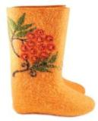
Цель проекта: Знакомство с историей традиционной русской обуви – валенок; приобщение к национальным традициям русского народа, формирование знаний о народной культуре.
Задачи проекта:
- Познакомить детей и родителей с историей традиционной русской обуви - валенок.
- Выяснить, когда появились первые валенки. Развивать речь детей, обогащать словарный запас.
-Оценить отношение детей к валенкам.
- Изучить процесс изготовления валенок.
- Поддерживать у детей и родителей потребность в совместной творческой деятельности.
- Воспитывать гостеприимство, любовь к Родине, уважение к традициям своего народа.

Slide 5
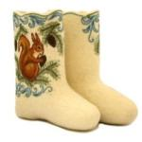
Предполагаемые результаты:
У детей сформированы знания об истории русского валенка, материалах, инструментах, необходимых для изготовления.
У дошкольников развивается познавательный интерес к истории, национальным традициям.
Родители активно вовлечены в совместную с детьми познавательно-творческую деятельность, в образовательный процесс в ДОУ.

Slide 6
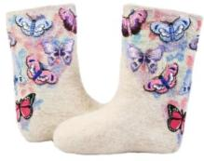
Уважаемые родители!
В нашей группе с 5 по 16 декабря начинается работа над проектом
«Русский валенок»
Валенки, валенки, ой, да не подшиты, стареньки…».
Наверное, почти каждый из вас помнит, как когда-то, в детстве, он носил зимой валенки, в которых было так тепло и уютно. Валенки – это один из символов России, доказывающий талантливость русского народа и богатую самобытную культуру нашей страны. Что же мы знаем о валенках? Совсем не чего. Нам хотелось бы узнать историю рождения валенок, из чего их делают и как.
Приглашаем Вас принять участие в:
- изготовлении альбома « История рождения валенок»
-сборе информации и иллюстраций «Всё о валенках»
- фото- акции и коллаже «Ух, эти тёплые валеночки»
-выставке поделок «Ярмарка русского валенка»

Slide 7
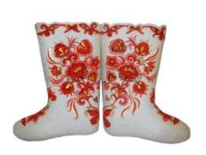
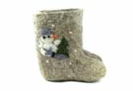
Модель трех вопросов
Что мы знаем?
Валенки тёплые (Теона)
Они шестяные (Есения)
Они мягкие (Маша)
Валенки бывают простые и с узором (Женя)
Валенки удобные (Андрей)
Валенки носят зимой (Есения)
Валенки нужно сушить (Клим)
Валенки носит Дед Мороз
( Андрей)
Что мы хотим узнать?
Откуда пришёл к нам валенок? (Есения)
Как делают валенки? (Матвей К)
Из чего делают? (София)
Полезно носить валенки? (София)
Что нужно сделать, для того, чтобы узнать?
Спросить у родителей, у воспитателя ( Клим)
Прочитать в книге (Андрей)
Спросить у бабушки и дедушке (Илья)
Посмотреть в телевизоре (Женя)

Slide 8
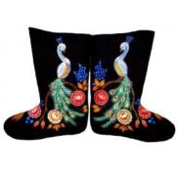
Формы реализации проекта
Социально –коммуникативное развитие - рассматривание альбома «Как рождается валенок», «Все о русском валенке» рассказ воспитателя или родителей «Как мы жили , что носили» «Что носили бабушки и дедушки», беседы «Теплые валенки», «Польза валенок зимой», настольные игры «Найди пару», «Собери целое»
Познавательное развитие -познавательное занятие «От куда к нам пришёл валенок», «Знакомство с шерстью» Просмотр презентации «Такие разные валенки» Д/ игры по ФЭМП « Найди пару по цвету» «Найди пару по форме»
Речевое развитие - чтение произведений о русских валенках «Дедушкины валенки» С. Гришунин, М. Пришвин «Дедушкин валенок», сказки «Сказочка про валенки и обыкновенную принцессу (А. Киприянов), « Валенки и калоши»
(Л. Ковалёва), заучивание стихов И.Агеева «Валенки», беседа «Русский валенок как символ России» чтение пословиц и загадок
Художественно- эстетическое развитие -прослушивание музыкального произведения «Валенки», музыкальные игры «Валенок», «Найди валенку пару», «Поставь валенки по порядку», хороводная игра «Валенки», лепка «Мы обуем валенки», рисование «Узор для белого валенка», аппликация «Эх, валенок», изготовление новогодних игрушек «Русский валенок» ( из фетра)
Физическое развитие -п/ игры «Догони валенок», «Золотые ворота», «Разноцветные валенки», соревнования «Быстрые валенки», утренняя гимнастика «Вот какие валенки», пальчиковая гимнастика «Овечки»
Формы реализации проекта

Slide 9
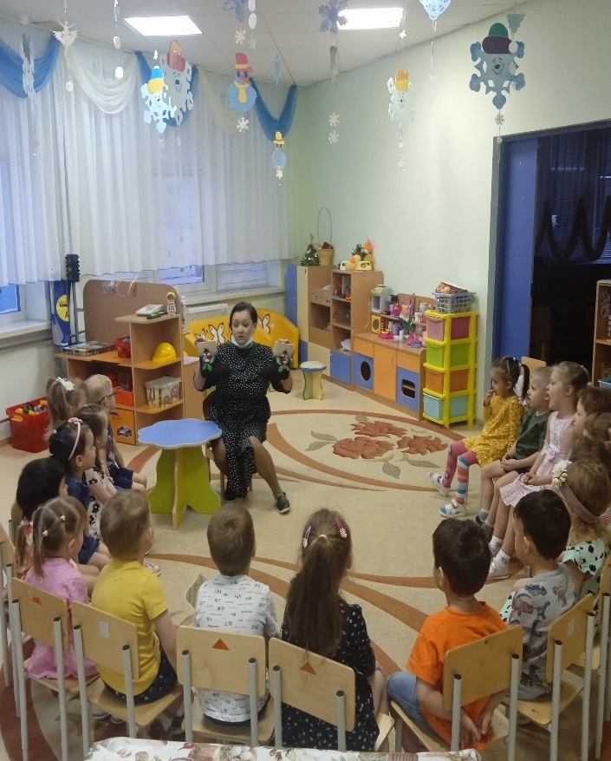
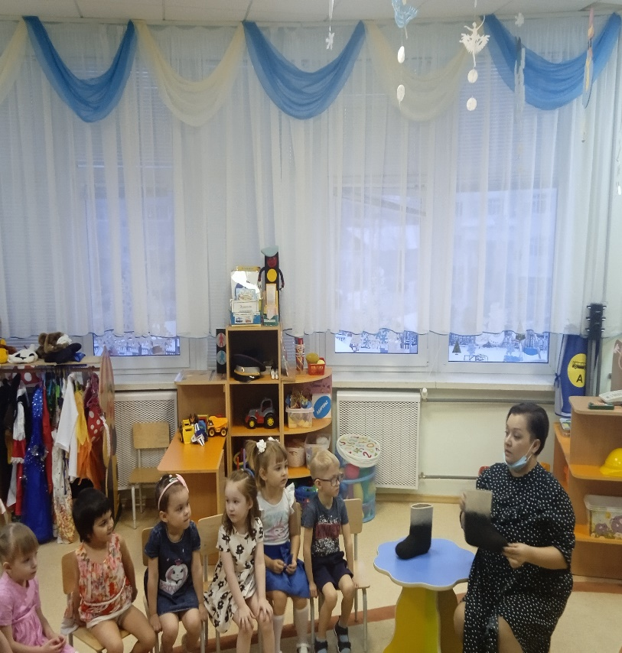
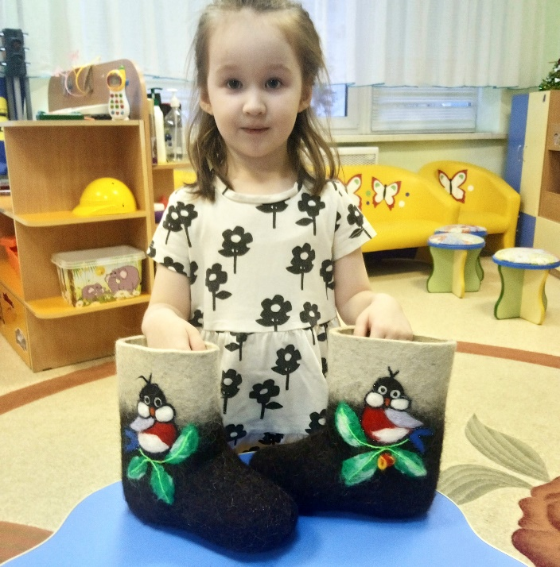
Реализация задач данного проекта проходила через все виды деятельности ( игровая, познавательная, продуктивная, музыкальная). Беседа « Валенки, да валенки..»

Slide 10
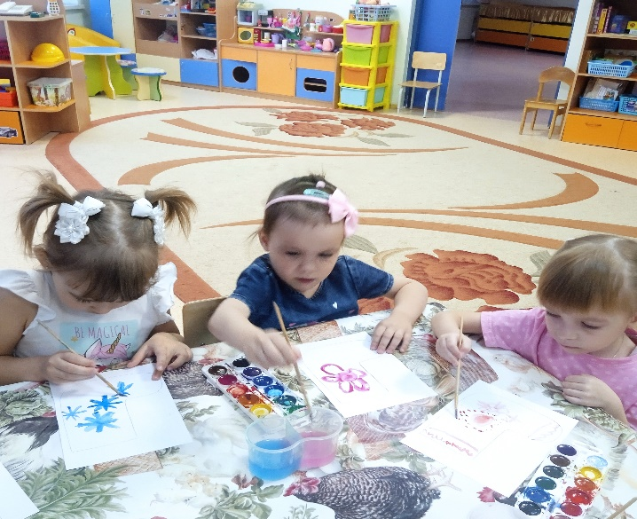
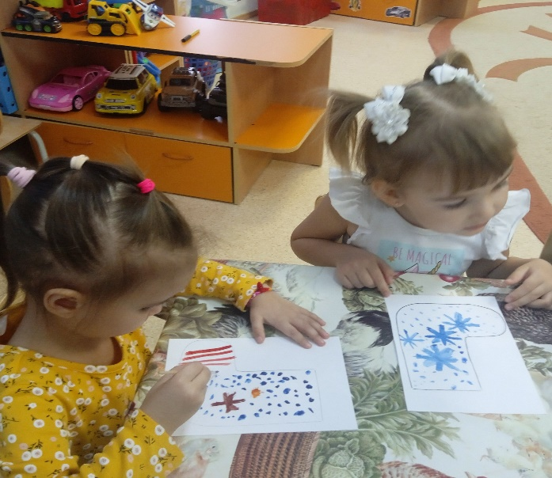
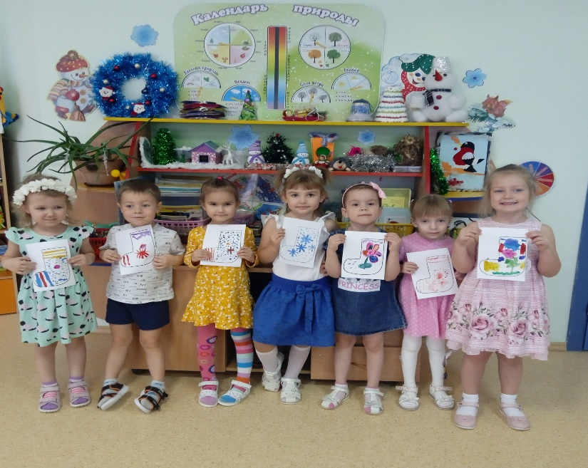
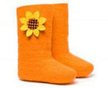
Рисование «Узор для валенка»

Slide 11
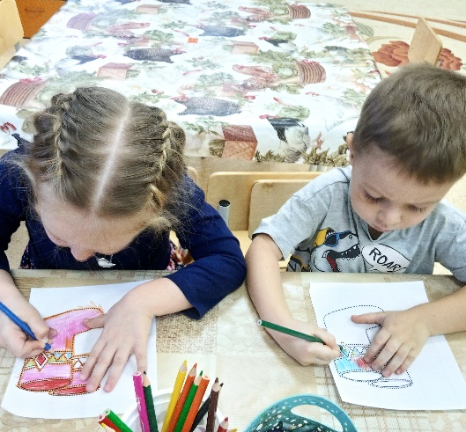
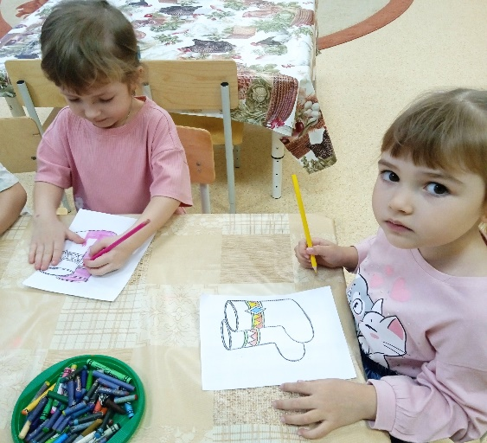
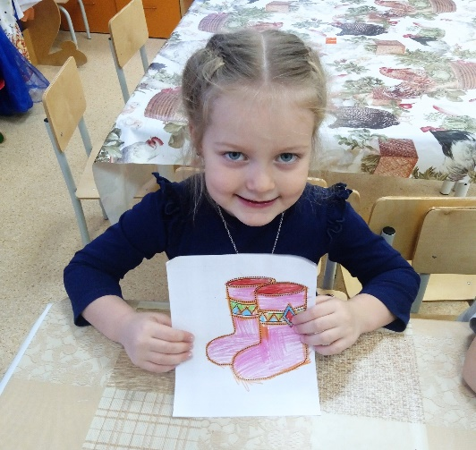
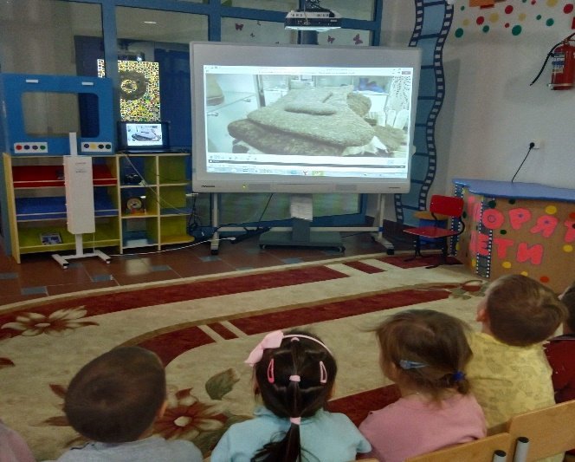
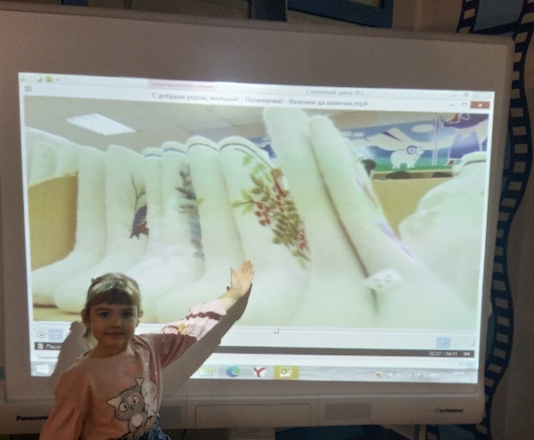
«Обведи по точкам и раскрась».
П
Просмотр презентации
«История русского валенка».

Slide 12
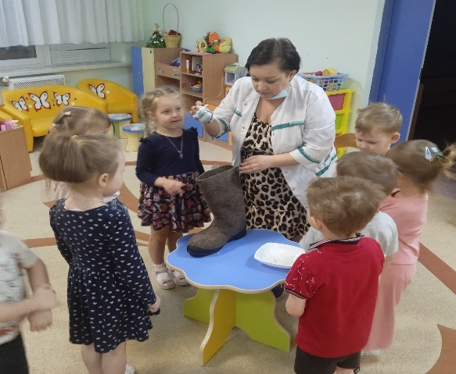
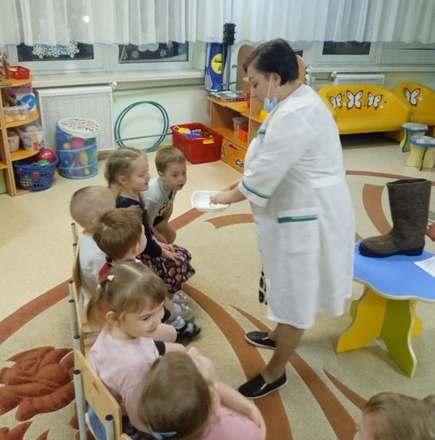
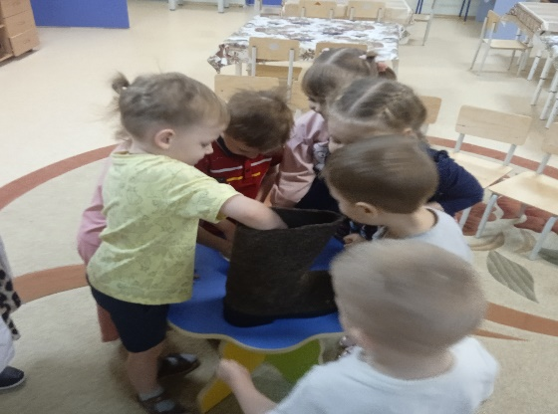
Эксперимент с валенками
«Правда, ли валенки самая тёплая обувь».
Взяли два снежных комочка, один положили на блюдце, другой, завернули в газету и опустили в валенок.
Через некоторое время мы заметили, что снег на блюдце – растаял, а в валенке нет. Так что же, может валенок совсем не греет, а холодит?
Почему мы надеваем в морозы валенки, и ногам нашим тепло, а не холодно?
Все просто, валенок не пропускал к снегу комнатное тепло. И от этого снегу в валенке было холодно. Поэтому он и не таял.
Значит, если мы наденем валенки, ногам тепло, валенки не выпускают тепло на улицу, и не пропускают холод в валенки.
Вот наши ножки и не мёрзнут.
Им в валенках тепло.

Slide 13
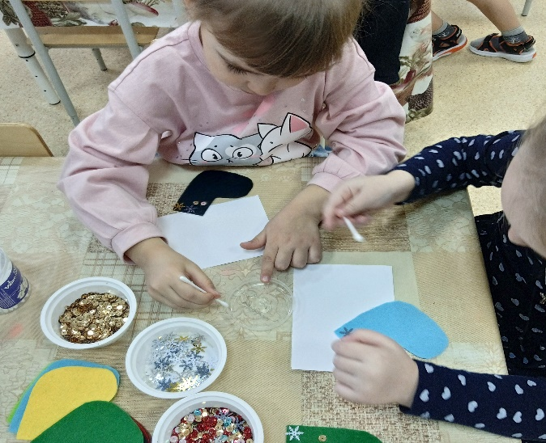
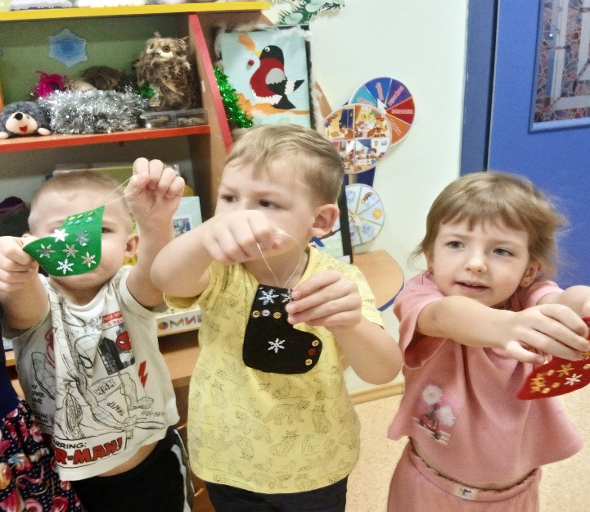
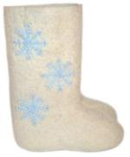
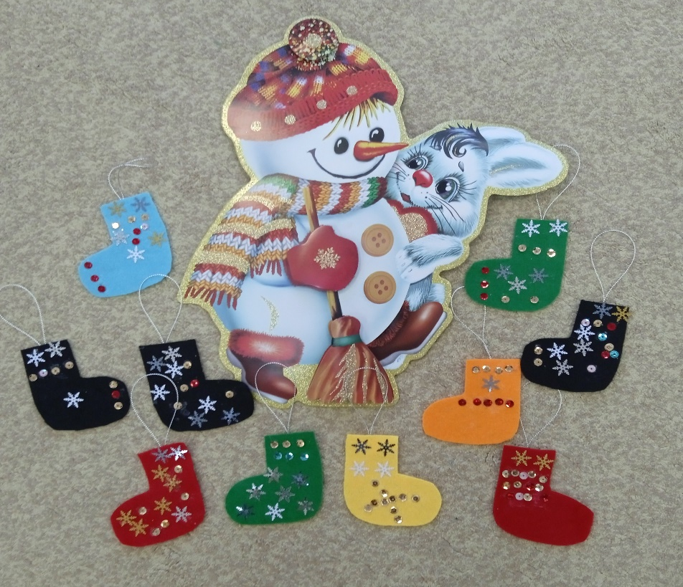
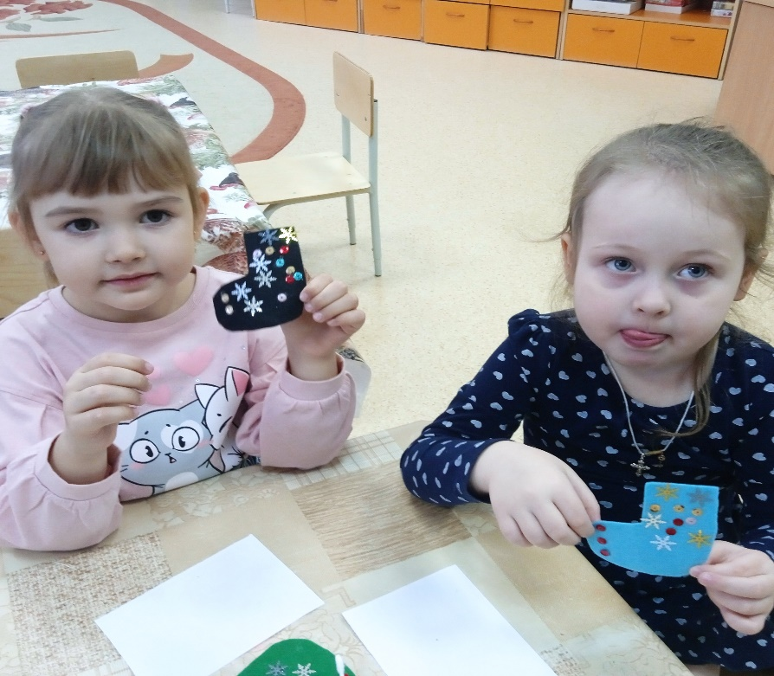
«Юные дизайнеры» ( из фетра)

Slide 14
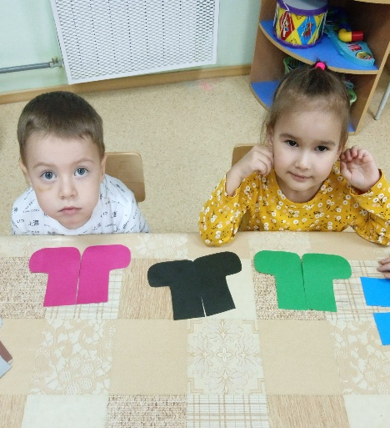
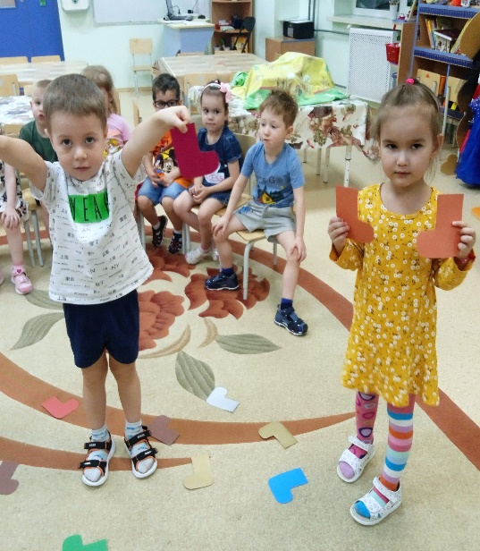
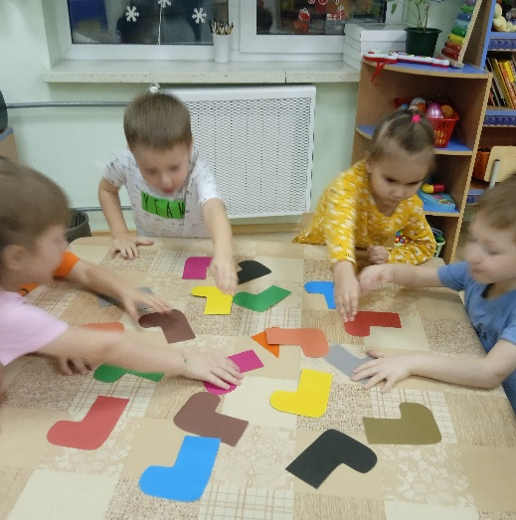
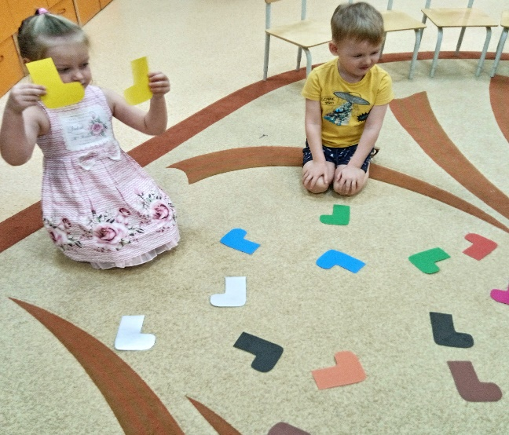
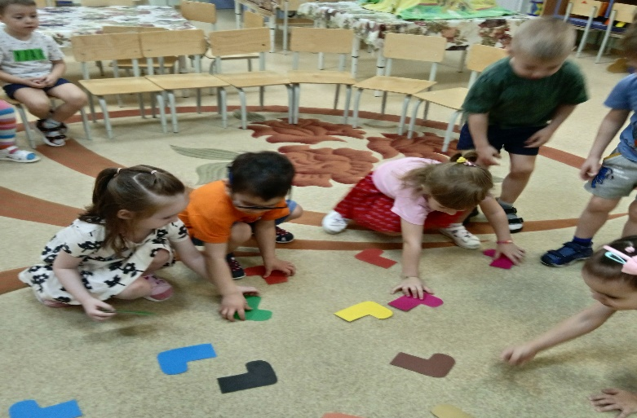
Дидактическая и подвижная игра «Найди пару по цвету», «Найди пару по размеру»

Slide 15
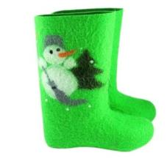
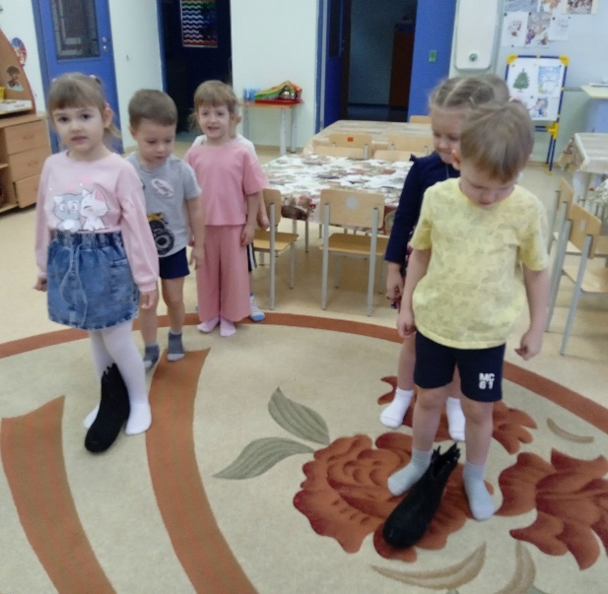
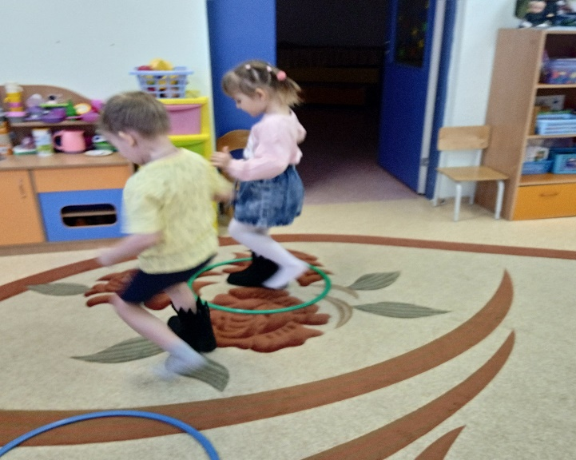
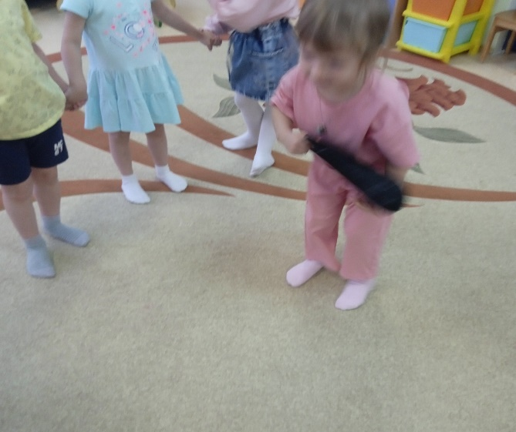
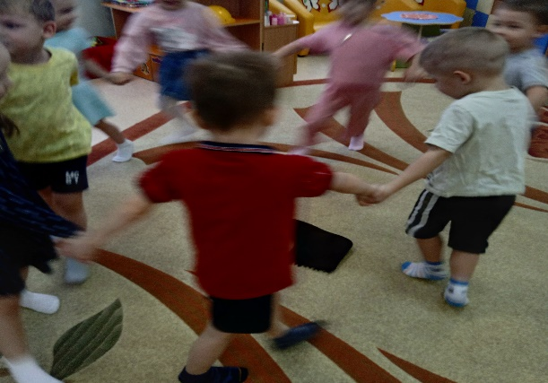
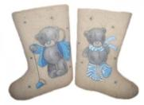
«Кто первый возьмёт валенок», «Кто быстрее оденет валенок»

Slide 16
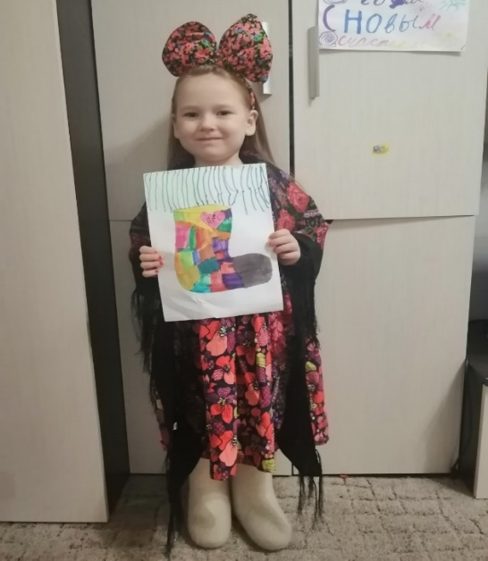
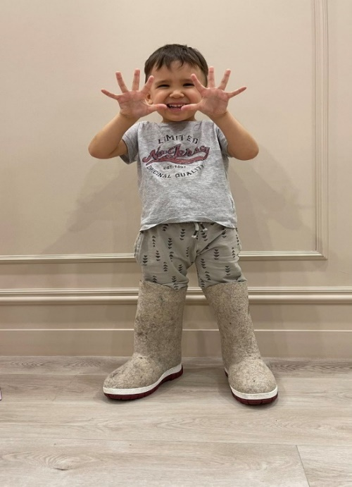
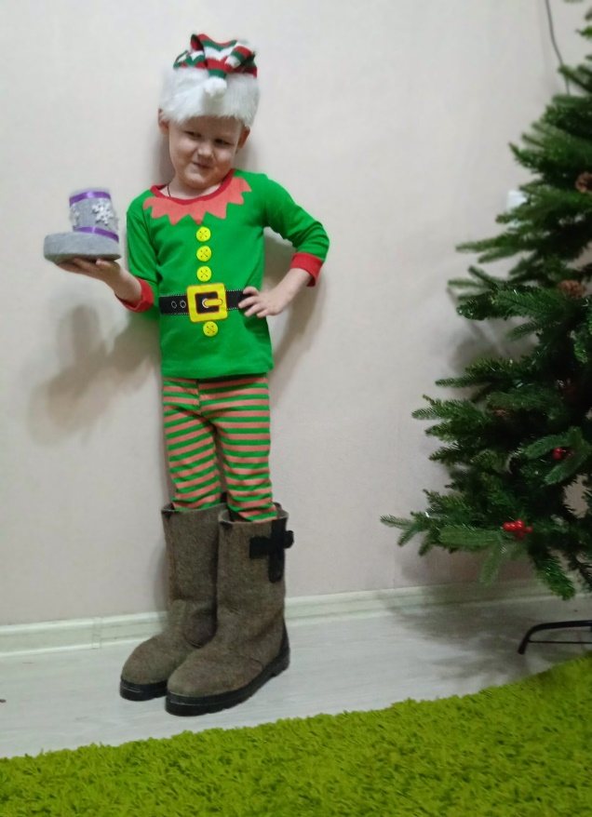
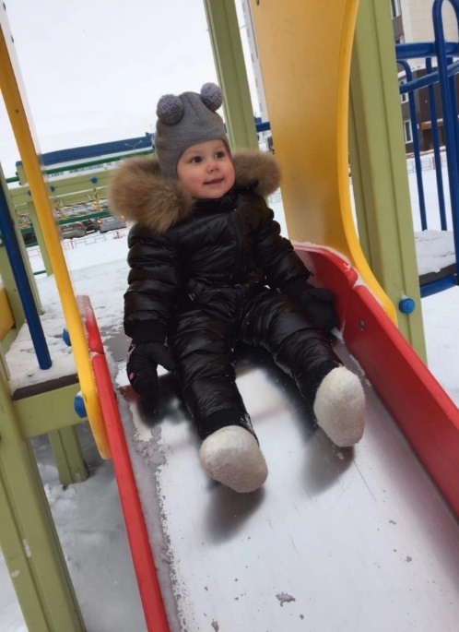
Взаимодействие с родителями Фото – выставка «Я люблю русские валенки»

Slide 17
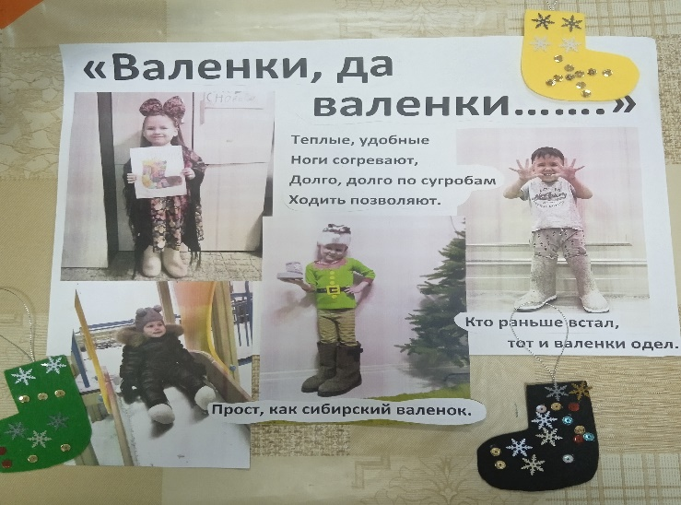
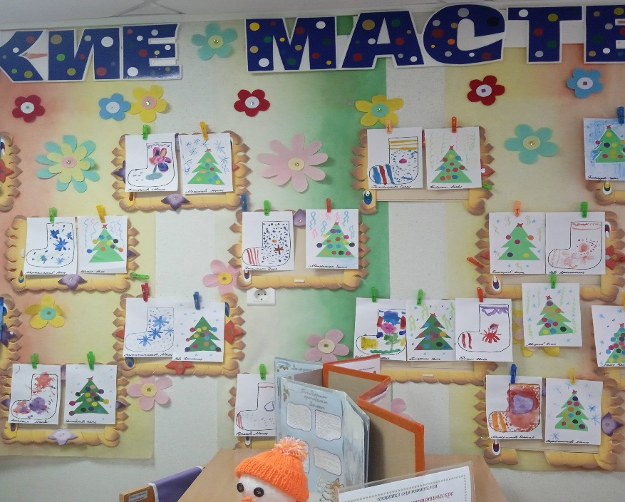
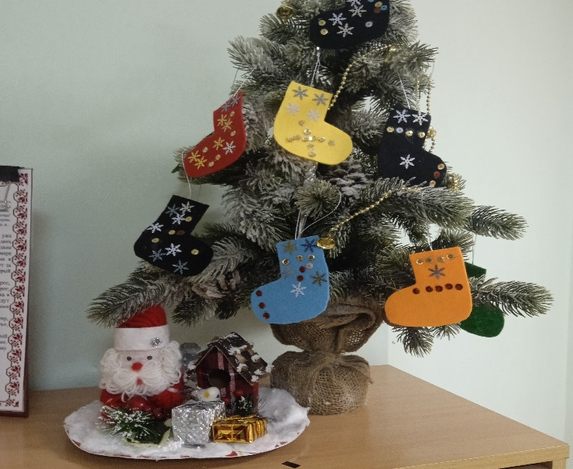
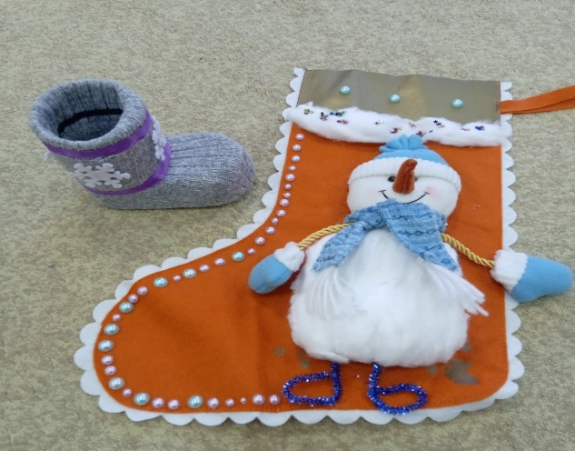
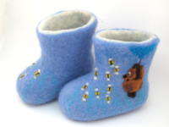

Slide 18
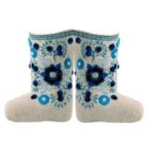
Результаты реализации проекта. Работа над проектом позволила достичь активного сотрудничества родителей, детей и педагогов в освоении народной культуры, повысить интерес детей и родителей к истории традиционной русской обуви – валенкам, сформировать знания об истории русского валенка, материалах, инструментах, необходимых для его изготовления. Каждый из участников проекта попробовал себя в роли модельера, украсил свои валенки, Пение частушек, русских народных песен, чтение потешек сказок, спортивные и народные игры способствовали глубже прочувствовать народный быт.

Slide 19
Спасибо за внимание!

